Slide 1
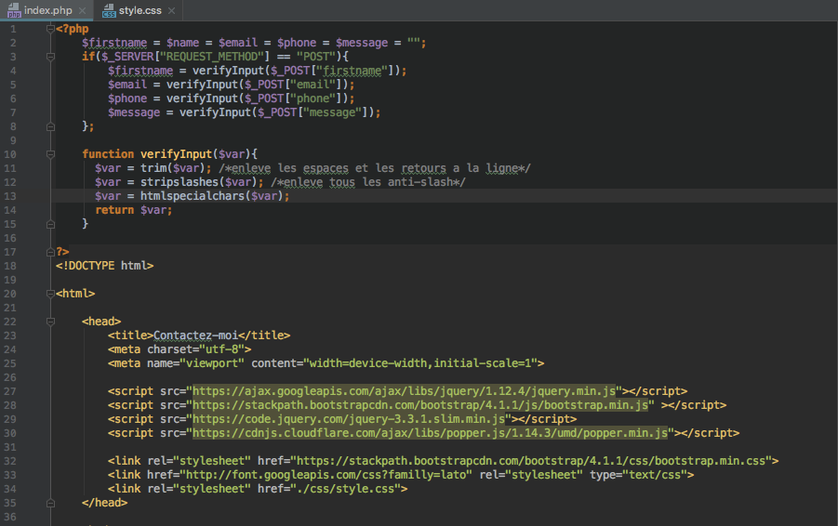
Fonction de sécurisation.

Slide 2
